Slide 1
AWS Lightsail 인스턴스 구축
최경재 (ryanking13 / def6488@gmail.com)

Slide 2
AWS Lightsail 인스턴스 생성

Slide 3
AWS Lightsail?
아마존웹서비스(Amazon Web Service, AWS)에서 제공하는 가상 서버의 일종
https://aws.amazon.com/ko/lightsail/
유사한 서비스인 EC2에 비해서 설정이 쉽고 비용이 저렴하여, 비용 예측이 쉬움

Slide 4
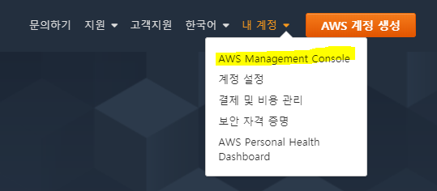
AWS Lightsail 인스턴스 생성
https://aws.amazon.com 접속
AWS Management Console 클릭
AWS 로그인 (계정이 없다면 회원가입)

Slide 5
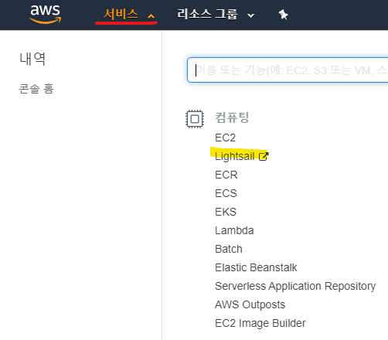
AWS Lightsail 인스턴스 생성
서비스 – Lightsail 클릭

Slide 6
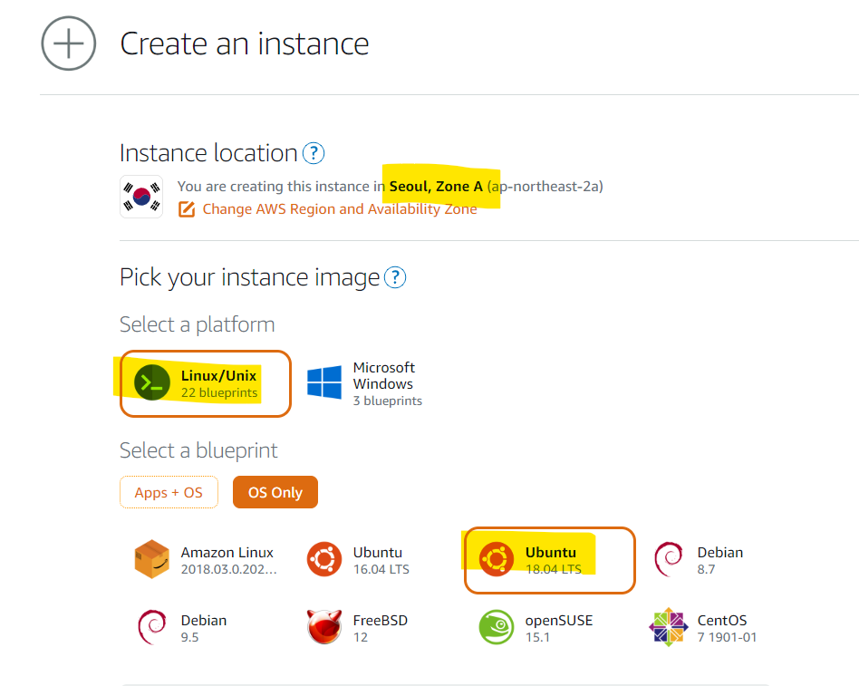
AWS Lightsail 인스턴스 생성
서버 리전
운영체제
배포판

Slide 7
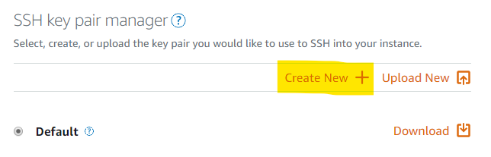
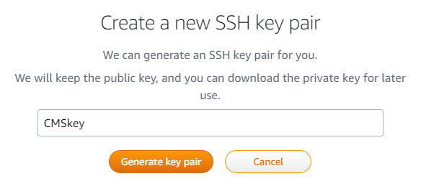
AWS Lightsail 인스턴스 생성
서버 접속을 위한 SSH 키를 생성
생성 후 다운로드한 개인키를 서버 접속에 사용함

Slide 8
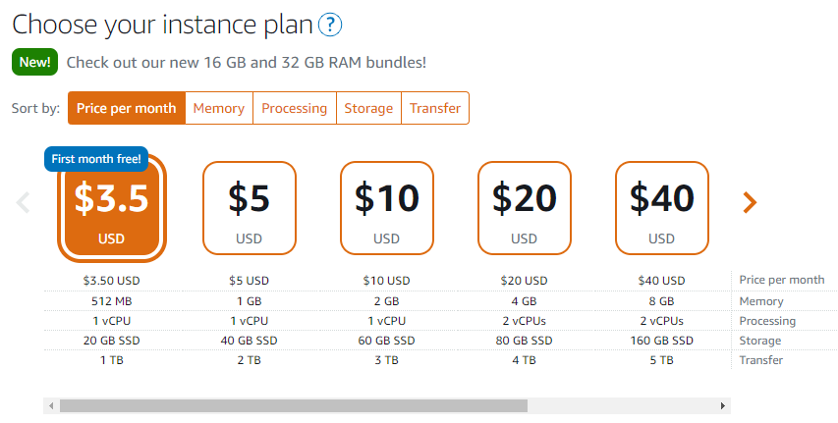
AWS Lightsail 인스턴스 생성
비용을 고려하여 서버 구성을 지정
메모리/디스크 공간 부족으로 에러가 발생할 수 있으니 최소 아래 사양 권장
메모리: 2GB
디스크: 50GB

Slide 9
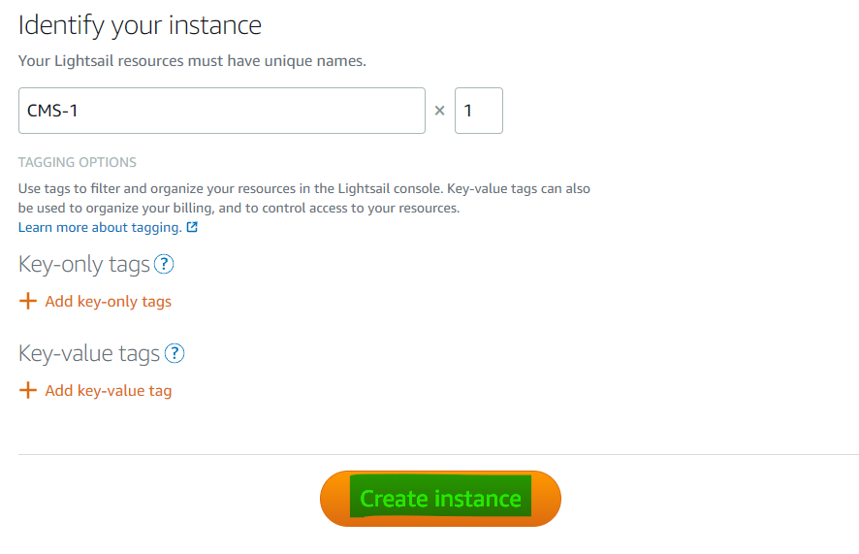
AWS Lightsail 인스턴스 생성
인스턴스 생성

Slide 10
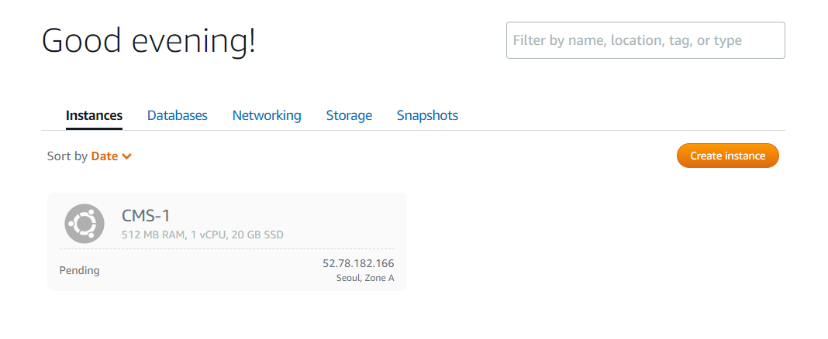
AWS Lightsail 인스턴스 생성
인스턴스 생성 완료

Slide 11
AWS Lightsail 설정

Slide 12
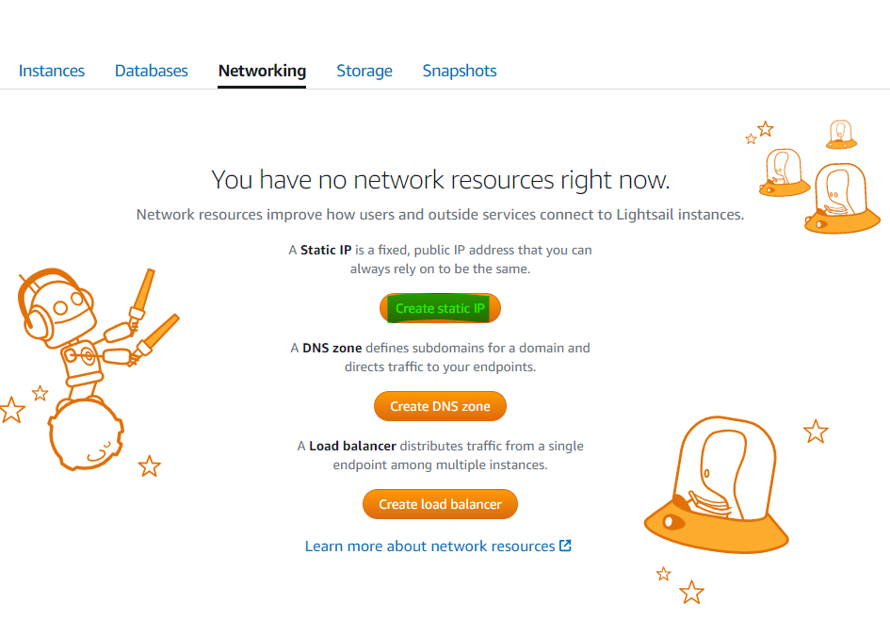
AWS Lightsail IP 연결
외부에서 접속하기 위하여 고정 IP를 생성

Slide 13
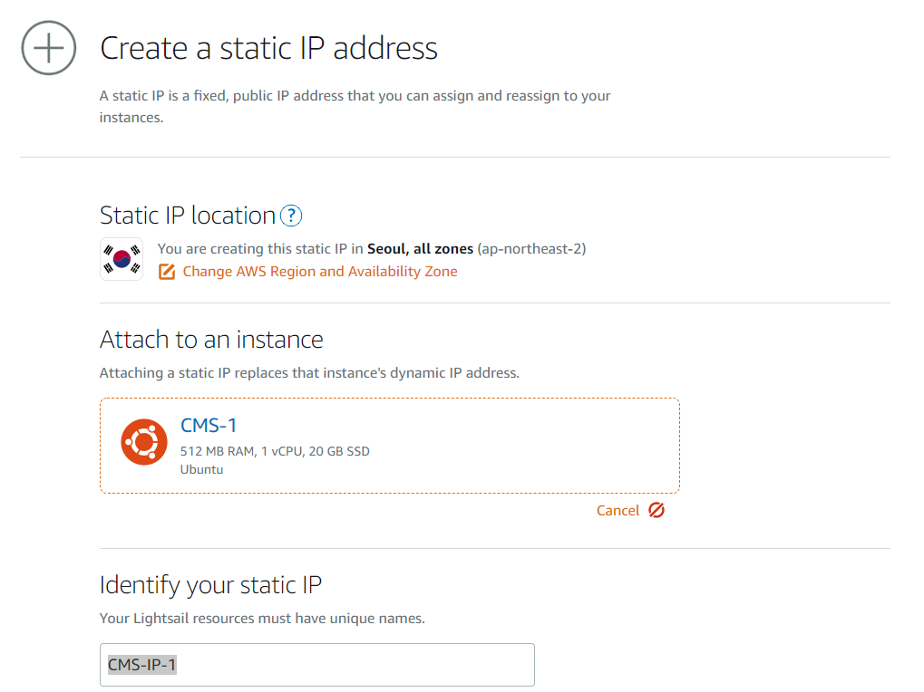
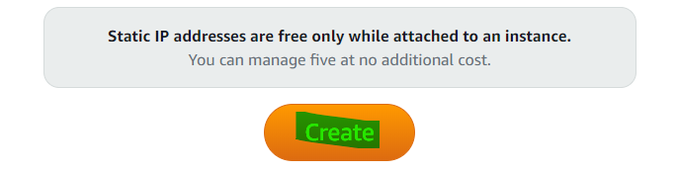
AWS Lightsail IP 연결

Slide 14
AWS Lightsail IP 연결

Slide 15
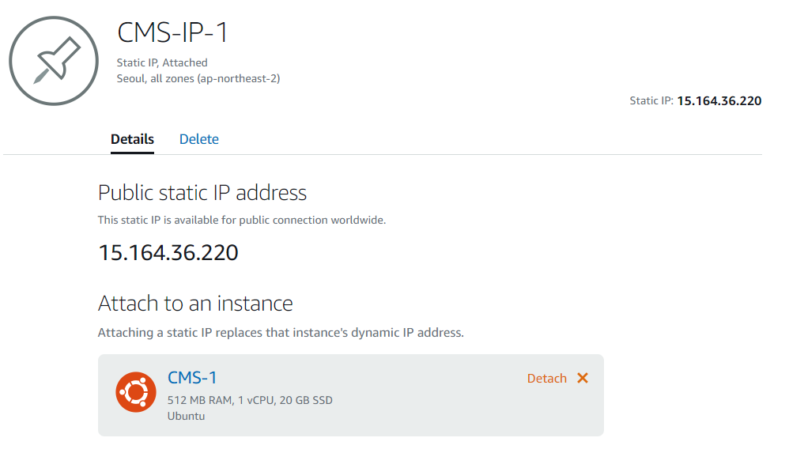
AWS Lightsail IP 연결
고정 IP 생성 완료

Slide 16
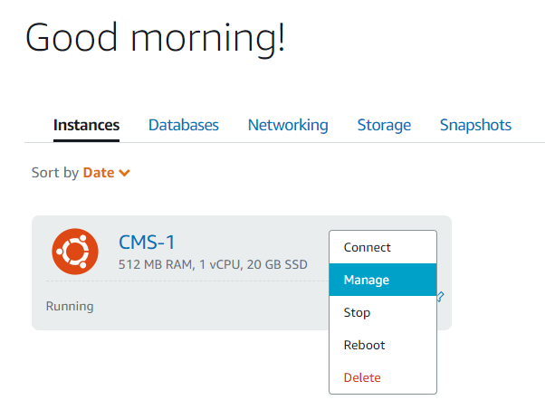
AWS Lightsail 포트 개방
CMS가 사용할 포트 개방

Slide 17
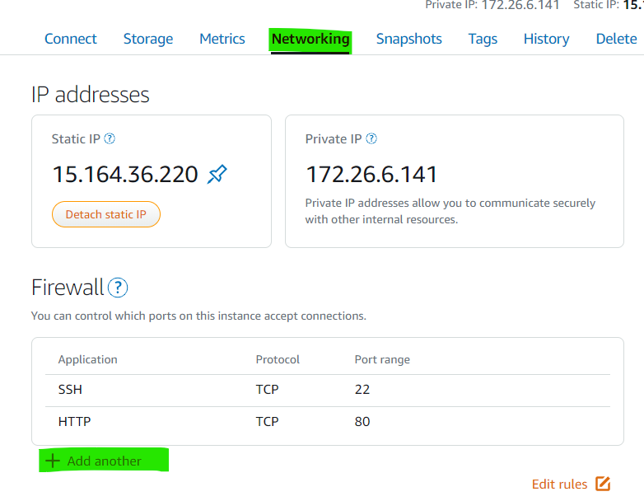
AWS Lightsail 포트 개방

Slide 18
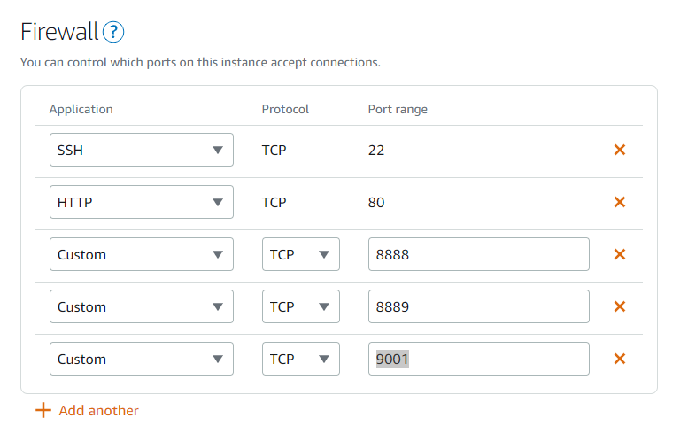
AWS Lightsail 포트 개방
8888: CMS 문제 페이지
8889: CMS 관리자 페이지
9001: supervisor 페이지

Slide 19
AWS Lightsail 접속

Slide 20
AWS Lightsail 접속
PuTTY, Xshell 등 선호하는 SSH 클라이언트를 통하여 접속

Slide 21
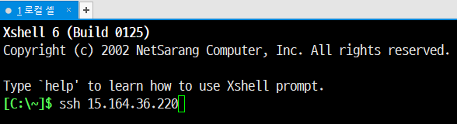
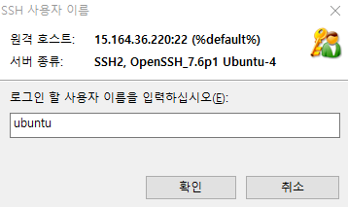
AWS Lightsail 접속
예시) Xshell (https://www.netsarang.com/ko/xshell/)

Slide 22
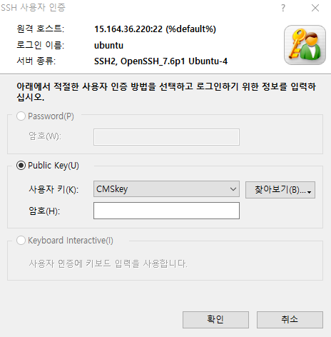
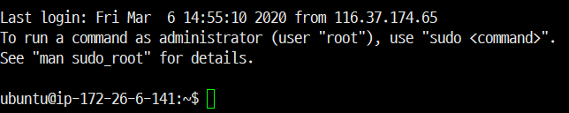
AWS Lightsail 접속
예시) Xshell (https://www.netsarang.com/ko/xshell/)
인스턴스 생성 시 저장한 개인키로 로그인

